Slide 1


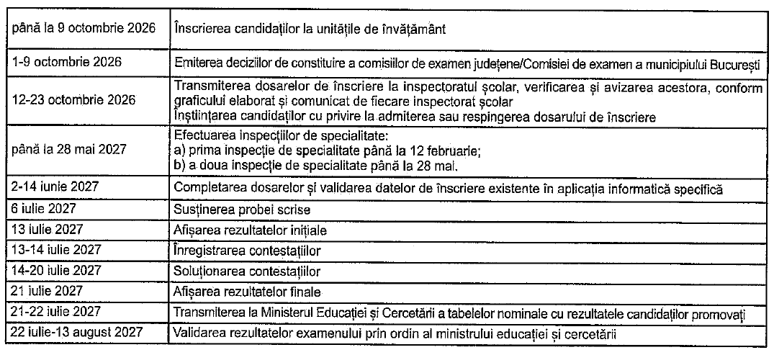
MINISTERUL EDUCAŢIEI ȘI CERCETĂRII
Aprobat,
Inspector Școlar General
prof. Marian STAICU
Nr. ......../………………
CALENDAR/ETAPE-DEFINITIVAT

Slide 2
CALENDAR / ETAPE - GRADE DIDACTICE
AN ȘCOLAR 2026-2027
GRADUL DIDACTIC II (cel puțin 4 ani vechime de predare efectivă la catedră, după obținerea Definitivatului) | An 1 | Predare la catedră, ca personal didactic calificat (cu studii de specialitate absolvite cu examen de diplomă sau de licență).
 | An 2 | Cerere pentru efectuarea Primei Inspecții Curente - IC1 1 – 14 octombrie – Se depune și se înregistrază în unitatea de învățământ 15 – 28 octombrie – Se validează în C. A. al unității de învățământ, se depune și se înregistrază la ISJ Gorj de către conducerea/un delegat al unității școlare Inspecție Curentă 1 - IC1 2 noiembrie – 31 mai – Se realizează Prima Inspecție Curentă - IC1
 | An 3 | Dosar de înscriere la Gradul Didactic II 1 – 14 octombrie – Se depune și se înregistrază în unitatea de învățământ 15 octombrie – 25 noiembrie - Se depune și se înregistrază la ISJ Gorj de către conducerea/un delegat al unității școlare Inspecție Curentă 2 – IC2 2 noiembrie – 31 mai – Realizarea IC2
 | An 4 | Inspecție Specială - IS 3 noiembrie – 31 mai – Realizarea IS EXAMENUL PENTRU OBȚINEREA GRADULUI DIDACTIC II ULTIMA SĂPTĂMÂNĂ A LUNII AUGUST - La Centrul de Perfecționare- Centrul Universitar - Toate categoriile de cadre didactice

Slide 3
GRADUL DIDACTIC II (Definitivat obținut cu NOTA 10 - cel puțin 3 ani vechime de predare efectivă la catedră) | An 1 | Cerere pentru efectuarea Primei Inspecții Curente - IC1 1 – 14 octombrie – Se depune și se înregistrază în unitatea de învățământ 15 – 28 octombrie – Se validează în C. A. al unității de învățământ, se depune și se înregistrază la ISJ Gorj de către conducerea/un delegat al unității școlare Inspecție Curentă 1 - IC1 2 noiembrie – 31 mai – Se realizează Prima Inspecție Curentă - IC1
 | An 2 | Dosar de înscriere la Gradul Didactic II 1 – 14 octombrie – Se depune și se înregistrază în unitatea de învățământ 15 octombrie – 25 noiembrie - Se depune și se înregistrază la ISJ Gorj de către conducerea/un delegat al unității școlare Inspecție Curentă 2 – IC2 2 noiembrie – 31 mai – Realizarea IC2
 | An 3 | Inspecție Specială - IS 2 noiembrie – 31 mai – Realizarea IS EXAMENUL PENTRU OBȚINEREA GRADULUI DIDACTIC II ULTIMA SĂPTĂMÂNĂ A LUNII AUGUST - La Centrul de Perfecționare / Centrul Universitar - Toate categoriile de cadre didactice

Slide 4
GRADUL DIDACTIC I (cel puțin 4 ani vechime de predare efectivă la catedră, după obținerea Gradului Didactic II) | An 1 | Cerere pentru efectuarea Primei Inspecții Curente - IC1 1 – 14 octombrie – Se depune și se înregistrază în unitatea de învățământ 15 – 28 octombrie – Se validează în C. A. al unității de învățământ, se depune și se înregistrază la ISJ Gorj de către conducerea/un delegat al unității școlare Inspecție Curentă 1 - IC1 2 noiembrie – 31 mai – Se realizează Prima Inspecție Curentă - IC1
 | An 2 | Dosar de înscriere la Gradul Didactic I 1 – 14 octombrie – Se depune și se înregistrază în unitatea de învățământ 15 octombrie – 25 noiembrie - Se depune și se înregistrază la ISJ Gorj de către conducerea/un delegat al unității școlare Colocviul de Admitere 15 ianuarie – 15 februarie – La Centrul de Perfecționare / Centrul Universitar - Toate categoriile de cadre didactice
 | An 3 | Inspecție Curentă 2 – IC2 2 noiembrie – 31 mai – Realizarea IC2 Depunerea lucrării metodico - științifice Până la 31 august – La Centrul de Perfecționare / Centrul Universitar
 | An 4 | Inspecție Specială - IS 2 noiembrie - 31 mai - Realizarea IS și Susținerea Lucrării metodico - științifice

Slide 5
GRADUL DIDACTIC I (Gradul Didactic II obținut cu NOTA 10 - cel puțin 3 ani vechime de predare efectivă la catedră) | An 1 | Cerere pentru efectuarea Primei Inspecții Curente - IC1 1 – 14 octombrie – Se depune și se înregistrază în unitatea de învățământ 15 – 28 octombrie – Se validează în C. A. al unității de învățământ, se depune și se înregistrază la ISJ Gorj de către conducerea/un delegat al unității școlare Inspecție Curentă 1 - IC1 2 – 13 noiembrie – Se realizează Prima Inspecție Curentă - IC1 Dosar de înscriere la Gradul Didactic I 16 – 19 noiembrie – Se depune și se înregistrază în unitatea de învățământ 20 – 25 noiembrie - Se depune și se înregistrază la ISJ Gorj de către conducerea/un delegat al unității școlare Colocviul de Admitere 15 ianuarie – 15 februarie – La Centrul de Perfecționare / Centrul Universitar - Toate categoriile de cadre didactice
 | An 2 | Inspecție Curentă 2 – IC2 2 noiembrie – 31 mai – Realizarea IC2 Depunerea lucrării metodico - științifice Până la 31 august – La Centrul de Perfecționare / Centrul Universitar
 | An 3 | Inspecție Specială - IS 2 noiembrie - 31 mai - Realizarea IS și Susținerea Lucrării metodico- științifice
Inspector Școlar pentru Dezvoltarea Resursei Umane,
prof. Daniela – Claudia LEAHU-MORIE

